Slide 1
Tour de séchage de fruits
TSTI3+4
Clément + Evann + Tendry

Slide 2
agenda
Présentation
Chaîne fonctionnelle
Synoptique
Solution envisagée
Répartition des taches

Slide 3
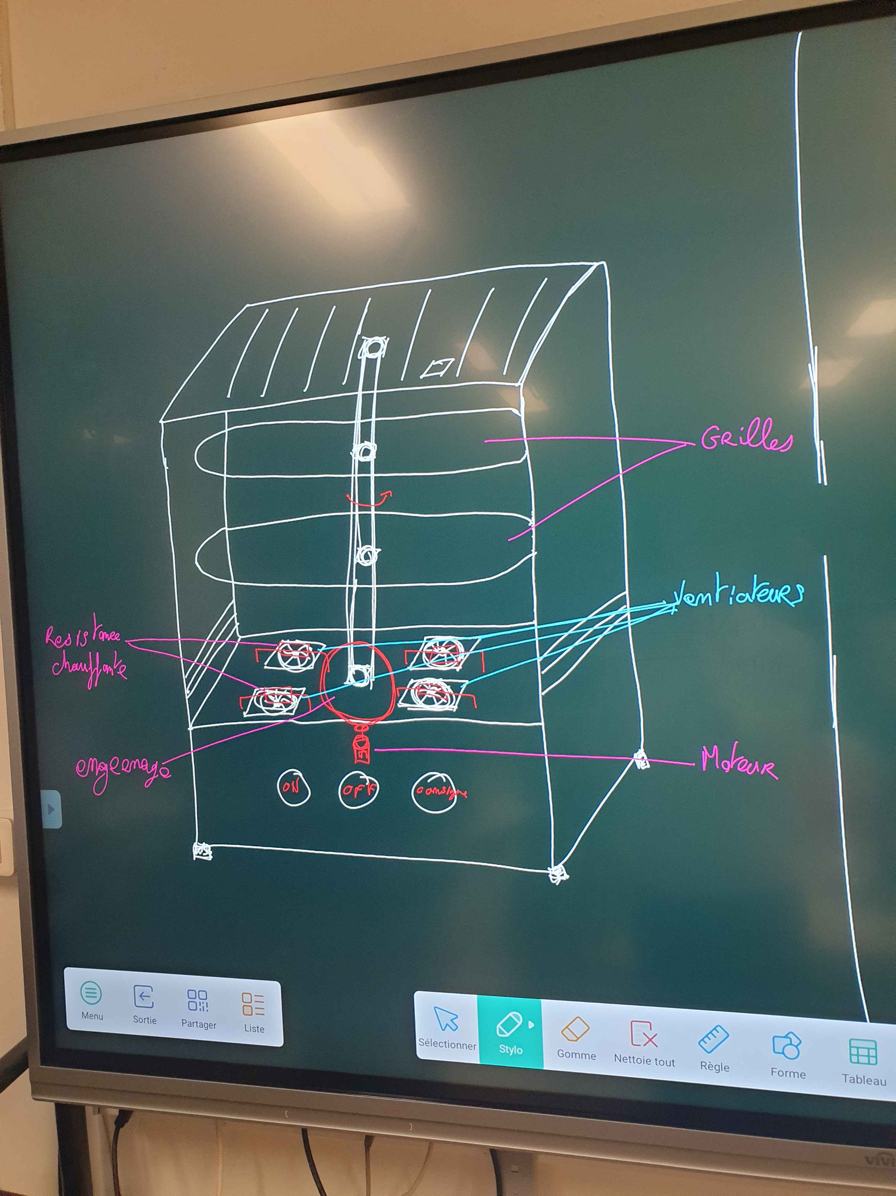
Présentation générale du projet

Slide 4
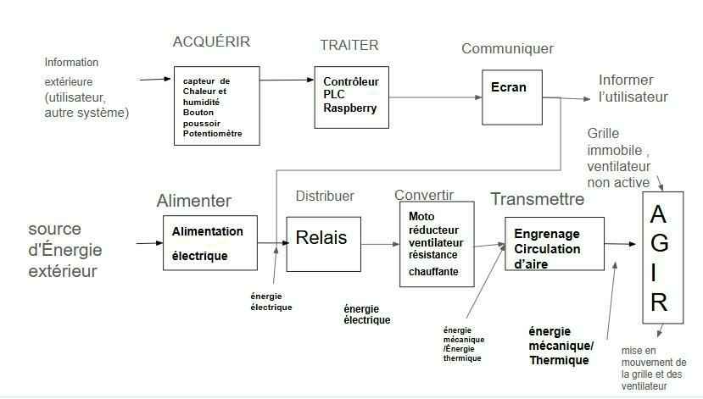
Chaîne fonctionnel

Slide 5
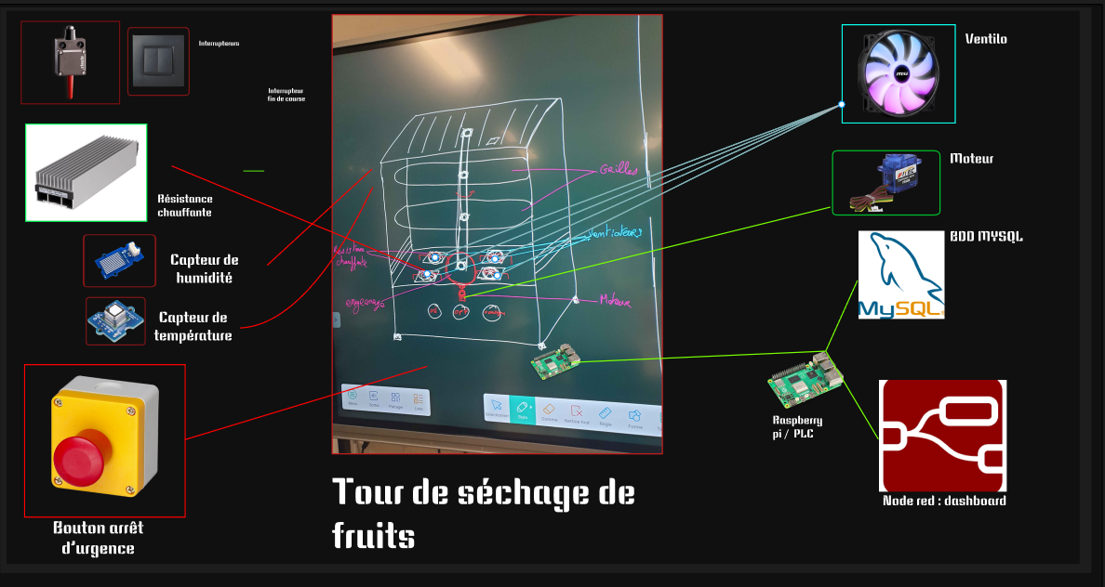
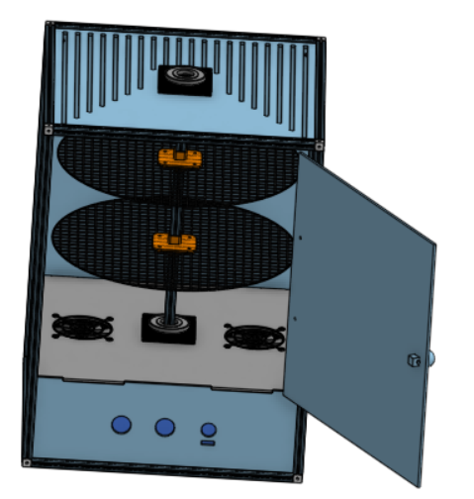
Synoptique du projet :
Beta :

Slide 6
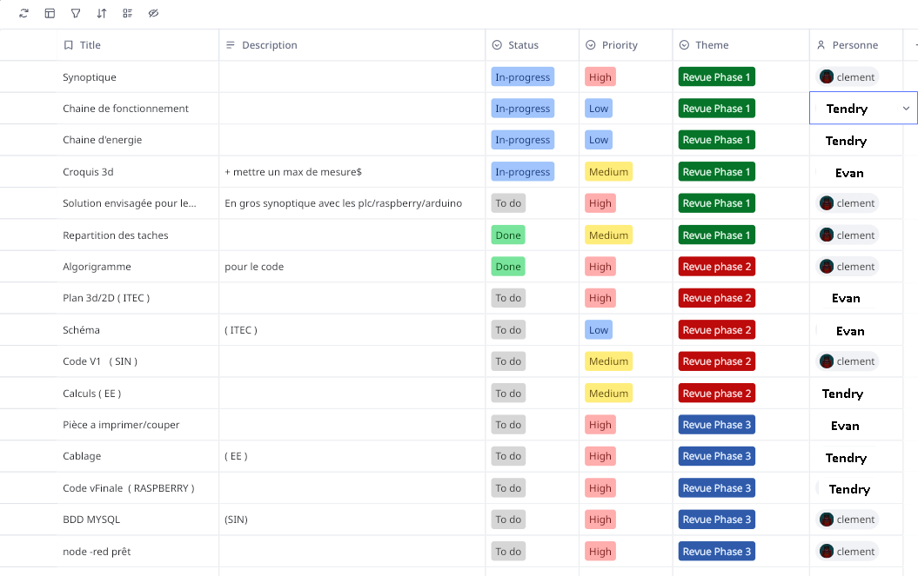
Répartition des taches

Slide 7
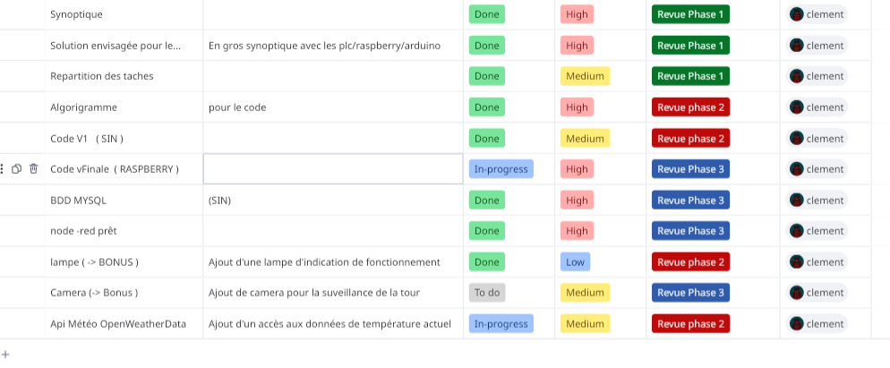
Répartition des taches

Slide 8
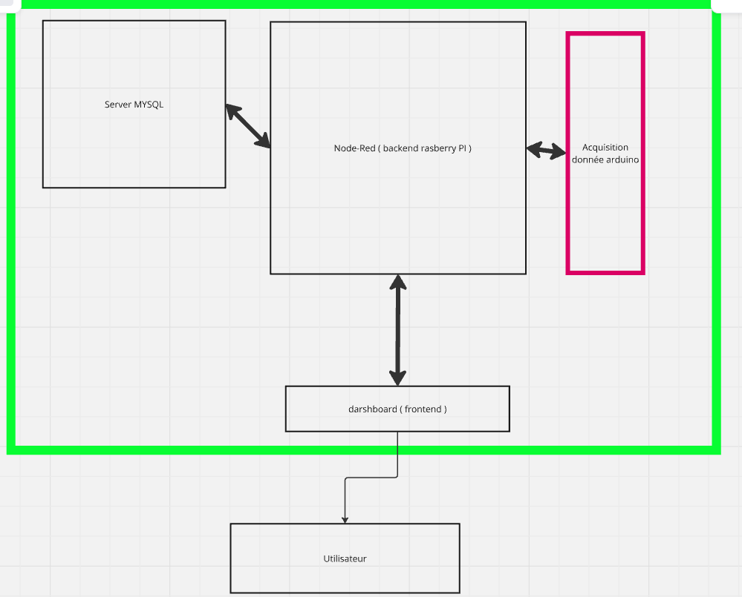
Schéma de fonctionnement générale

Slide 9
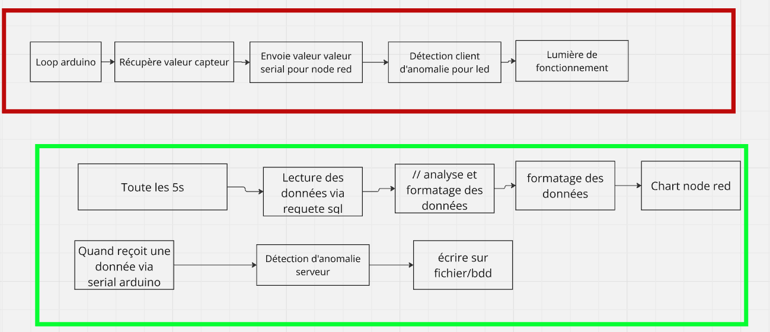
Rouge : algorigramme pour arduino
Vert : algorigramme node red

Slide 10
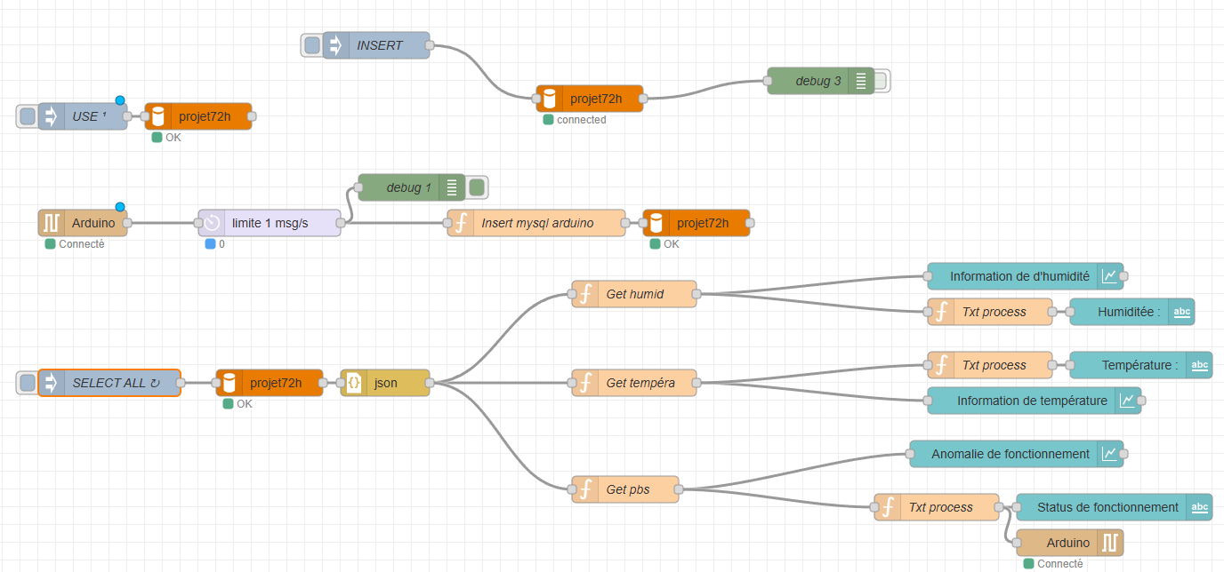
Node red / Partie local

Slide 11
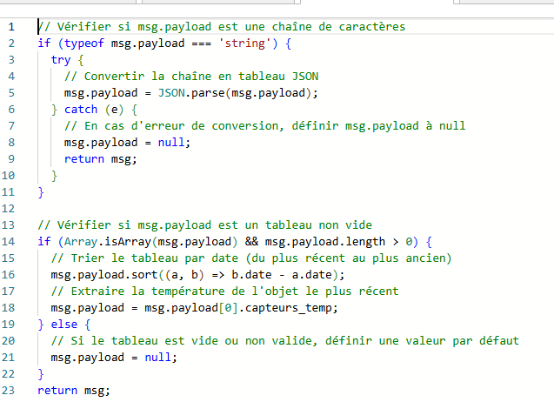
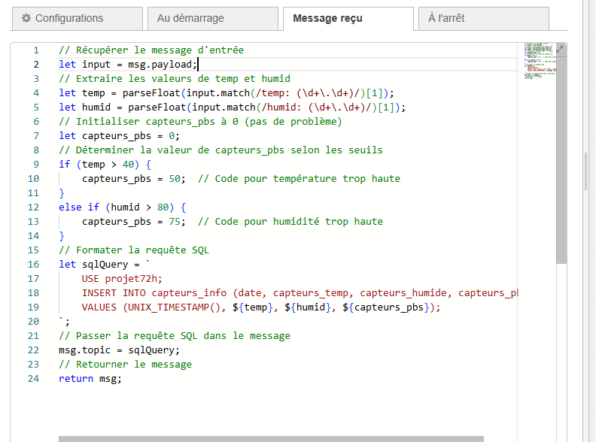
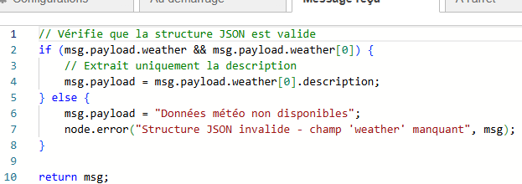
Code javascript

Slide 12
code Arduino
Serial.print("{humid: ");
Serial.print(h);
Serial.println("}");
//led
// Si des données sont disponibles
if(t<40 && h<50){
// début led normal
pixels.clear();
pixels.show();
delay(DELAYVAL);
for(int i=0; i<NUMPIXELS; i++) { // For each pixel...
pixels.setPixelColor(i, pixels.Color(0, 150, 0));
}
pixels.show();
delay(DELAYVAL);
/// fin led normal
} else if(h>50){
// début led normal
pixels.clear();
pixels.show();
delay(DELAYVAL);
for(int i=0; i<NUMPIXELS; i++) { // For each pixel...
pixels.setPixelColor(i, pixels.Color(0, 150, 255));
}
pixels.show();
delay(DELAYVAL);
} else if(t>35){
// début led normal
pixels.clear();
pixels.show();
delay(DELAYVAL);
for(int i=0; i<NUMPIXELS; i++) { // For each pixel...
pixels.setPixelColor(i, pixels.Color(255, 0,0));
}
pixels.show();
delay(DELAYVAL);
}
delay(1000);
}
}
#include <DHT.h>
#include <Adafruit_NeoPixel.h>
#define DHTPIN 2 // Vérifie la bonne broche !
#define DHTTYPE DHT22
#define PIN 4
#define NUMPIXELS 10
#define DELAYVAL 250
DHT dht(DHTPIN, DHTTYPE);
Adafruit_NeoPixel pixels(NUMPIXELS, PIN, NEO_GRB + NEO_KHZ800);
void setup() {
Serial.begin(9600);
Serial.println("Test du capteur DHT22...");
dht.begin();
pixels.begin(); // INITIALIZE NeoPixel strip object (REQUIRED)
pixels.setBrightness(75);
}
void loop() {
// capteur DHT32
float t = dht.readTemperature();
float h = dht.readHumidity();
if (isnan(t) || isnan(h)) {
Serial.println("Échec de lecture du capteur !");
} else {
Serial.print("{temp: ");
Serial.print(t);
Serial.print("},");

Slide 13
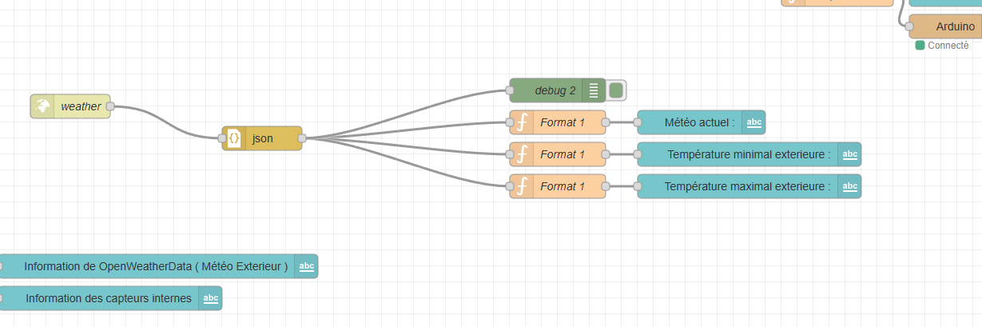
Node red : accès api Météo

Slide 14
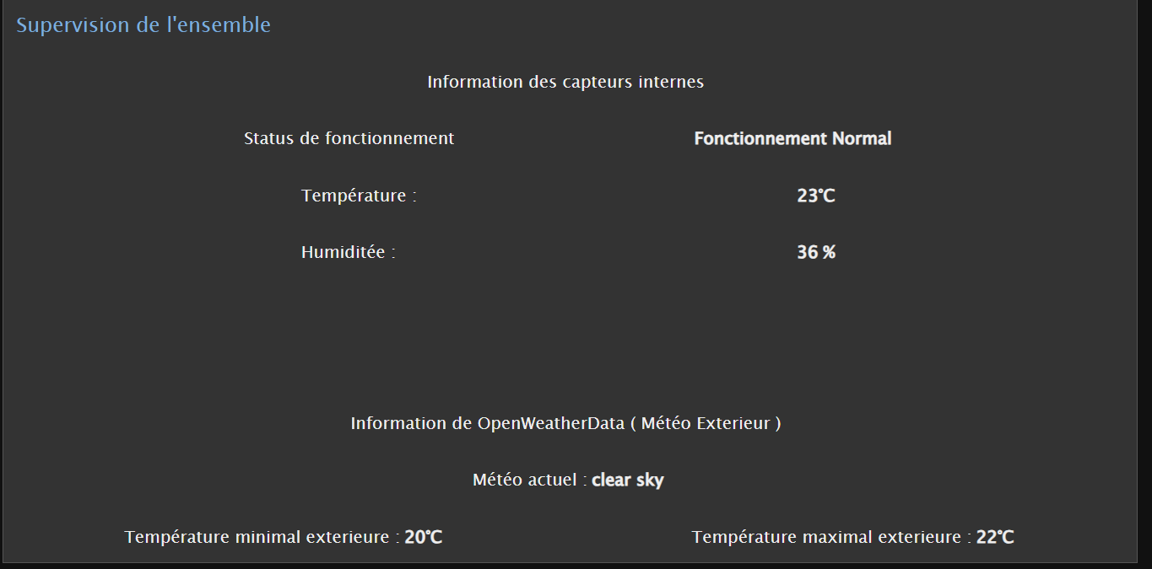
DashbOARD : supervision

Slide 15
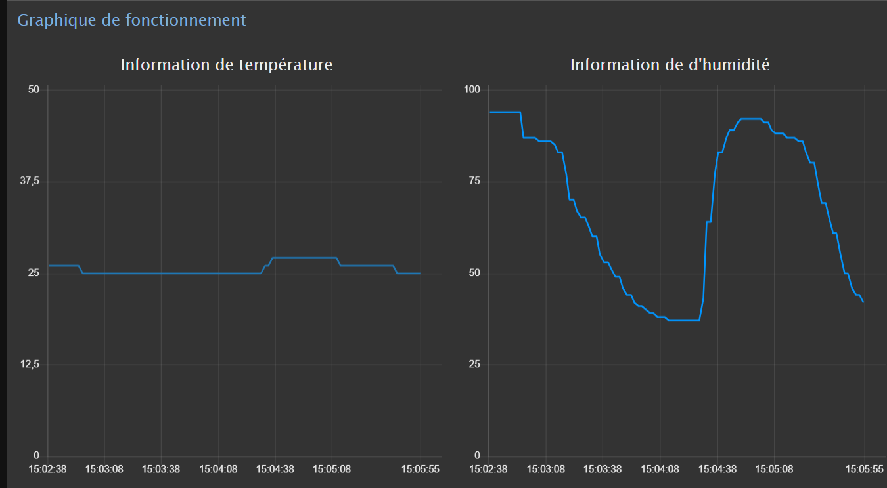
Dashboard : graphique

Slide 16
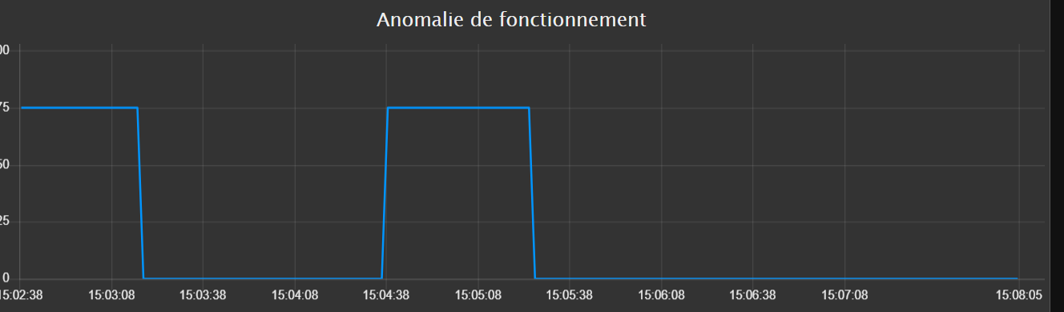
Pt 2

Slide 17
Merci
De m’avoir écouté

